Slide 1
后缀自动机
HZL

Slide 2

说明
是按照SAM论文的顺序来讲的
论文中下标从$0$开始，不过一般做题还是从$1$开始，不影响中间的理解
俄语原文：https://e-maxx.ru/algo/suffix_automata
英语译文：https://cp-algorithms.com/string/suffix-automaton.html#suffix-links-link
Oi-wiki：https://oi-wiki.org/string/sam/

Slide 3

自动机
OI中的“自动机”一般说的是“确定有限状态自动机（DFA）”
一个DFA由以下五部分组成的五元组$(Q,Σ,δ,s,F)$：
状态集合$Q$；
字符集$Σ$；
状态转移函数$δ:Q×Σ→Q$；
开始状态$s∈Q$；
接受状态集$F⊆Q$；
可以借助AC自动机感性理解一下
通常DFA是DAG，但是AC自动机因为引入了$fail$指针所以有环
AC自动机上的每个点
字符集
AC自动机上的每条边
Trie树的根节点
标记每个T结尾的点

Slide 4

后缀自动机
suffix automaton, SAM
字符串$S$的SAM是一个接受$S$所有后缀的最小DFA，因此：
SAM是一个DAG，结点表示状态，边表示状态的转移
存在起始状态$t_{0}$，各个结点均可从$t_{0}$出发到达
边上标有字符，从一个点引出的边，字符均不同（函数的性质）
存在若干终止状态，如果从$t_{0}$出发到达了某个终止状态，路径上的字符连接起来一定是$S$的后缀；每个后缀同样可以用上面的方式得到
在所有满足性质的DFA中，SAM的状态数最少
存在性可以由后续的构造算法给出，我们分析过程中直接用...

Slide 5

后缀自动机
因为从$t_{0}$出发可以接受所有后缀，因此可以用一个从$t_{0}$出发路径表示$S$的一个子串
为什么？
在接受后缀的中途停下，即可得到一个后缀的前缀...
不同的路径唯一对应一个本质不同的子串
为什么？
到达某个状态的路径不止一条，因此一个状态对应一些子串组成的集合

Slide 6
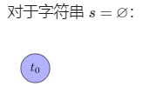

后缀自动机
以下是一些SAM的例子，蓝色表示起始状态，绿色表示终止状态
请大家注意观察是否接受$S$的每一个后缀，并表示出所有子串

Slide 7
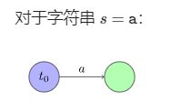
后缀自动机
以下是一些SAM的例子，蓝色表示起始状态，绿色表示终止状态
请大家注意观察是否接受$S$的每一个后缀，并表示出所有子串

Slide 8
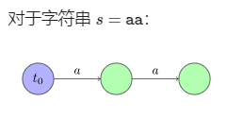
后缀自动机
以下是一些SAM的例子，蓝色表示起始状态，绿色表示终止状态
请大家注意观察是否接受$S$的每一个后缀，并表示出所有子串

Slide 9
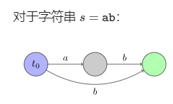
后缀自动机
以下是一些SAM的例子，蓝色表示起始状态，绿色表示终止状态
请大家注意观察是否接受$S$的每一个后缀，并表示出所有子串

Slide 10
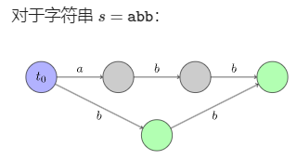
后缀自动机
以下是一些SAM的例子，蓝色表示起始状态，绿色表示终止状态
请大家注意观察是否接受$S$的每一个后缀，并表示出所有子串

Slide 11
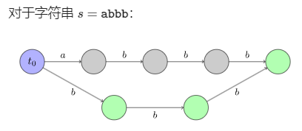
后缀自动机
以下是一些SAM的例子，蓝色表示起始状态，绿色表示终止状态
请大家注意观察是否接受$S$的每一个后缀，并表示出所有子串

Slide 12
后缀自动机
在描述构造SAM的算法之前，需要理解几个重要概念

Slide 13
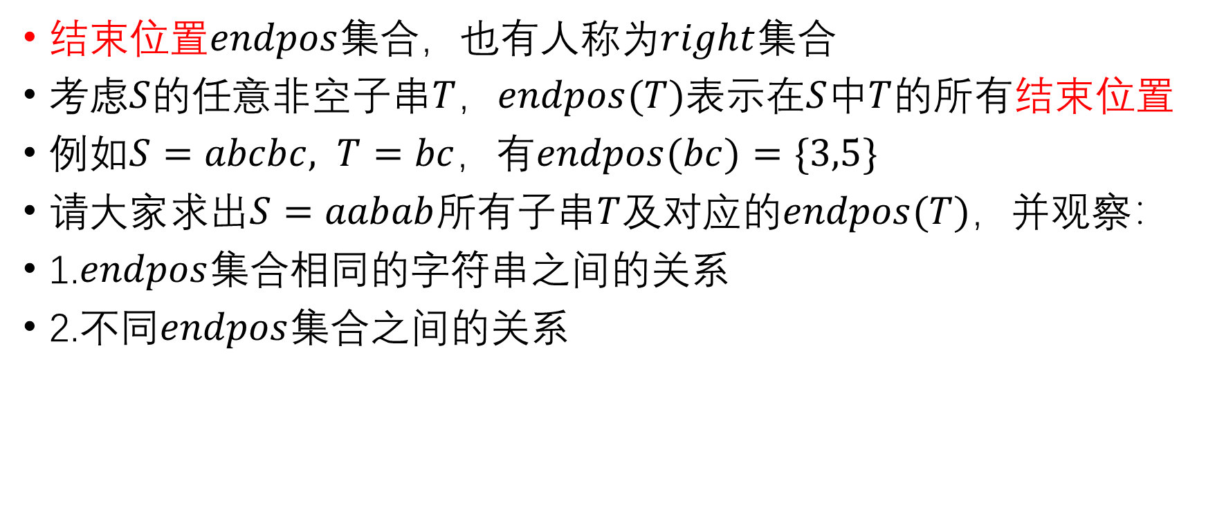
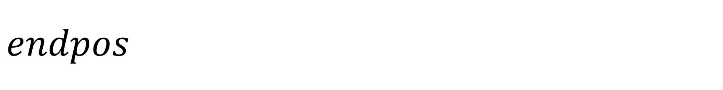
$$endpos$$
结束位置$endpos$集合，也有人称为$right$集合
考虑$S$的任意非空子串$T$，$endpos(T)$表示在$S$中$T$的所有结束位置
例如$S=abcbc, T=bc$，有$endpos(bc)=\{3,5\}$
请大家求出$S=aabab$所有子串$T$及对应的$endpos(T)$，并观察：
1.$endpos$集合相同的字符串之间的关系
2.不同$endpos$集合之间的关系

Slide 14
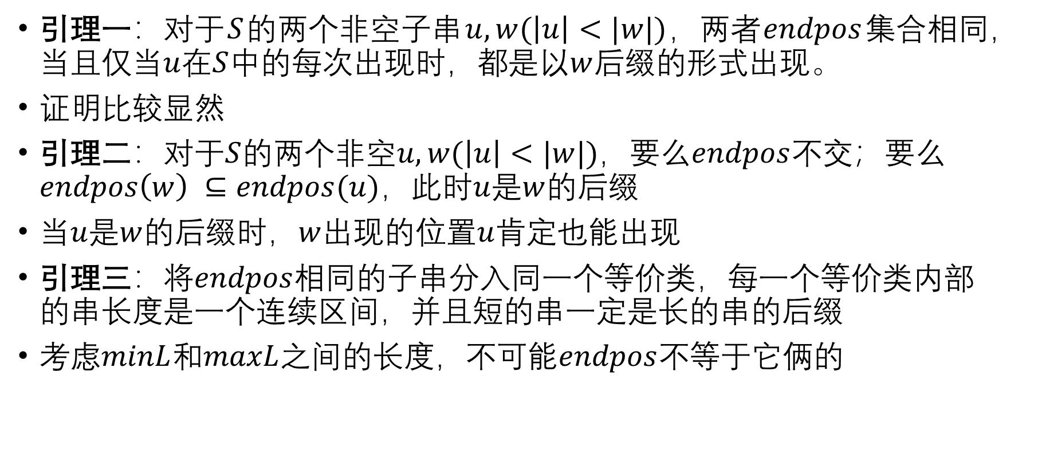
$$endpos$$
引理一：对于$S$的两个非空子串$u,w(\left|u\right|<|w|)$，两者$endpos$集合相同，当且仅当$u$在$S$中的每次出现时，都是以$w$后缀的形式出现。
证明比较显然
引理二：对于$S$的两个非空$u,w(\left|u\right|<|w|)$，要么$endpos$不交；要么$endpos\left(w\right) ⊆endpos(u)$，此时$u$是$w$的后缀
当$u$是$w$的后缀时，$w$出现的位置$u$肯定也能出现
引理三：将$endpos$相同的子串分入同一个等价类，每一个等价类内部的串长度是一个连续区间，并且短的串一定是长的串的后缀
考虑$minL$和$maxL$之间的长度，不可能$endpos$不等于它俩的

Slide 15

$$endpos$$
在SAM中，每个点对应一个$endpos$等价类
为什么？
因为可以走相同长度的步数变成后缀
因此走到同一个状态的所有路径，长度处于一个区间，且短的串为长的串的后缀

Slide 16
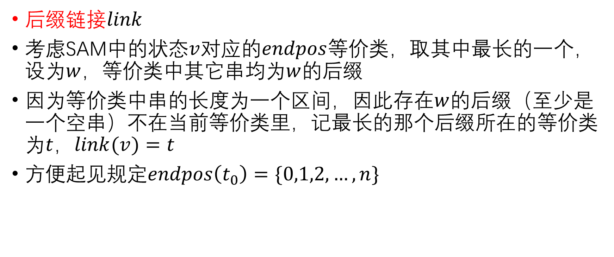
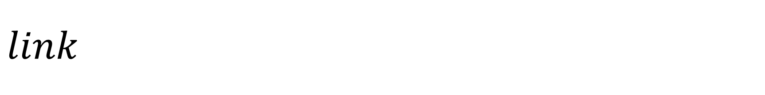
$$link$$
后缀链接$link$
考虑SAM中的状态$v$对应的$endpos$等价类，取其中最长的一个，设为$w$，等价类中其它串均为$w$的后缀
因为等价类中串的长度为一个区间，因此存在$w$的后缀（至少是一个空串）不在当前等价类里，记最长的那个后缀所在的等价类为$t$，$link(v)=t$
方便起见规定$endpos\left(t_{0}\right)=\{0,1,2,…,n\}$

Slide 17
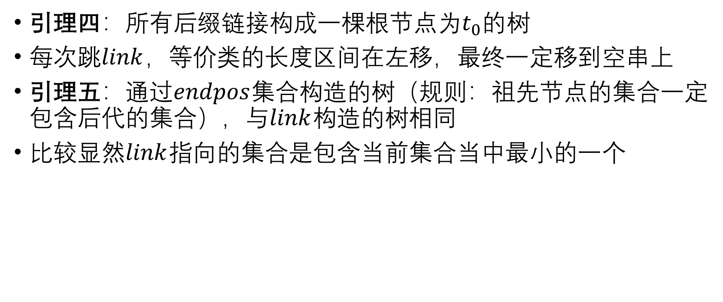
$$link$$
引理四：所有后缀链接构成一棵根节点为$t_{0}$的树
每次跳$link$，等价类的长度区间在左移，最终一定移到空串上
引理五：通过$endpos$集合构造的树（规则：祖先节点的集合一定包含后代的集合），与$link$构造的树相同
比较显然$link$指向的集合是包含当前集合当中最小的一个

Slide 18
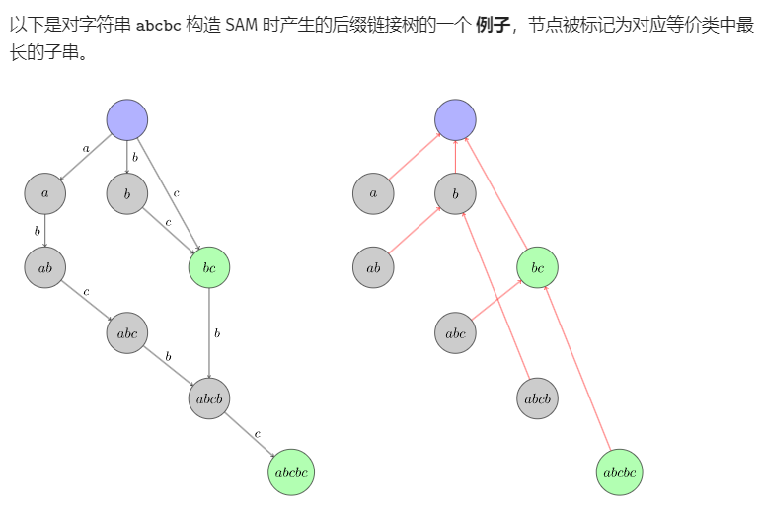
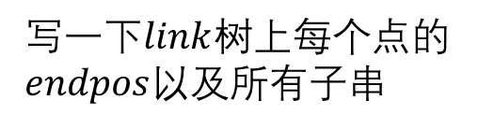
小结
写一下$link$树上每个点的$endpos$以及所有子串

Slide 19
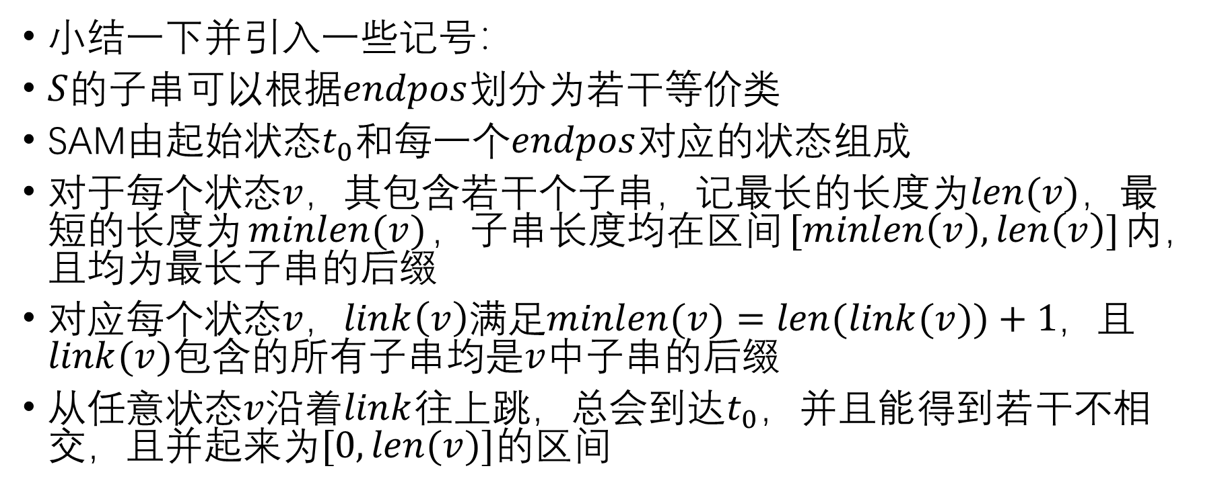
小结
小结一下并引入一些记号：
$S$的子串可以根据$endpos$划分为若干等价类
SAM由起始状态$t_{0}$和每一个$endpos$对应的状态组成
对于每个状态$v$，其包含若干个子串，记最长的长度为$len(v)$，最短的长度为$minlen(v)$，子串长度均在区间$[minlen\left(v\right),len\left(v\right)]$内，且均为最长子串的后缀
对应每个状态$v$，$link\left(v\right)$满足$minlen(v)=len(link(v))+1$，且$link(v)$包含的所有子串均是$v$中子串的后缀
从任意状态$v$沿着$link$往上跳，总会到达$t_{0}$，并且能得到若干不相交，且并起来为$[0,len(v)]$的区间

Slide 20
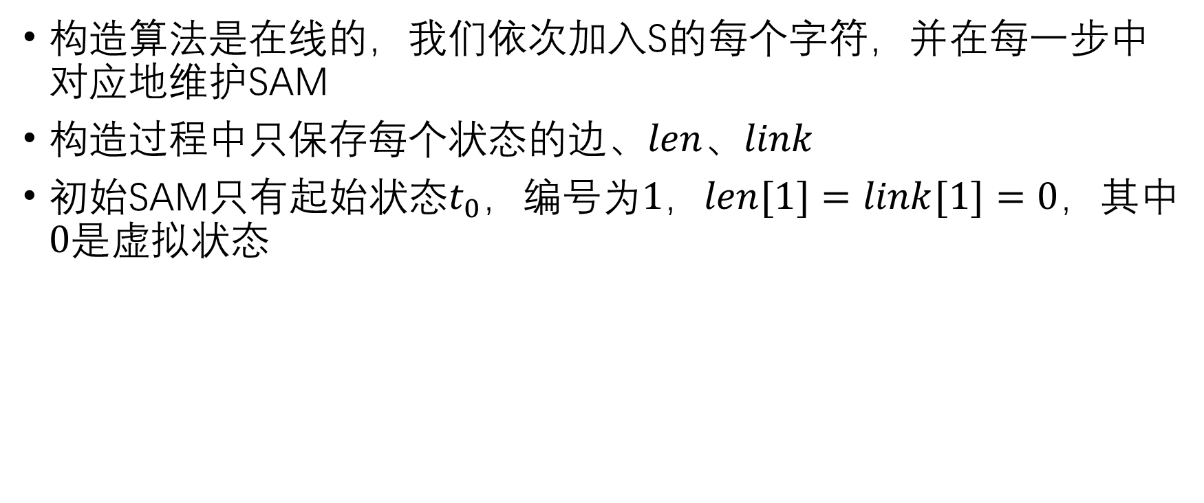
构造算法
构造算法是在线的，我们依次加入S的每个字符，并在每一步中对应地维护SAM
构造过程中只保存每个状态的边、$len$、$link$
初始SAM只有起始状态$t_{0}$，编号为$1$，$len[1]=link[1]=0$，其中$0$是虚拟状态

Slide 21
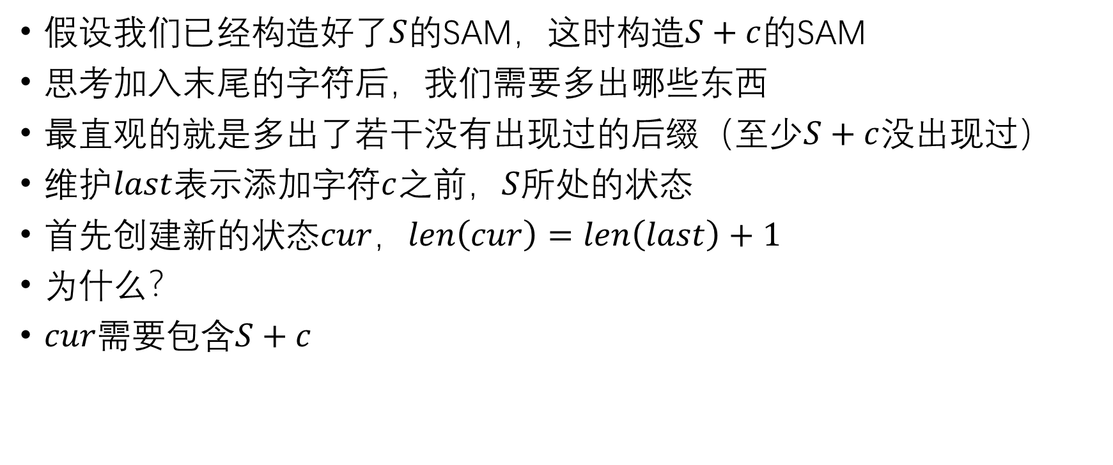
构造算法
假设我们已经构造好了$S$的SAM，这时构造$S+c$的SAM
思考加入末尾的字符后，我们需要多出哪些东西
最直观的就是多出了若干没有出现过的后缀（至少$S+c$没出现过）
维护$last$表示添加字符$c$之前，$S$所处的状态
首先创建新的状态$cur$，$len\left(cur\right)=len\left(last\right)+1$
为什么？
$cur$需要包含$S+c$

Slide 22
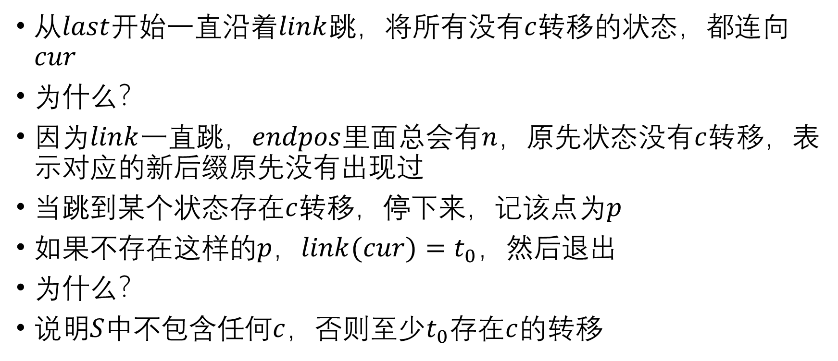
构造算法
从$last$开始一直沿着$link$跳，将所有没有$c$转移的状态，都连向$cur$
为什么？
因为$link$一直跳，$endpos$里面总会有$n$，原先状态没有$c$转移，表示对应的新后缀原先没有出现过
当跳到某个状态存在$c$转移，停下来，记该点为$p$
如果不存在这样的$p$，$link(cur)=t_{0}$，然后退出
为什么？
说明$S$中不包含任何$c$，否则至少$t_{0}$存在$c$的转移

Slide 23
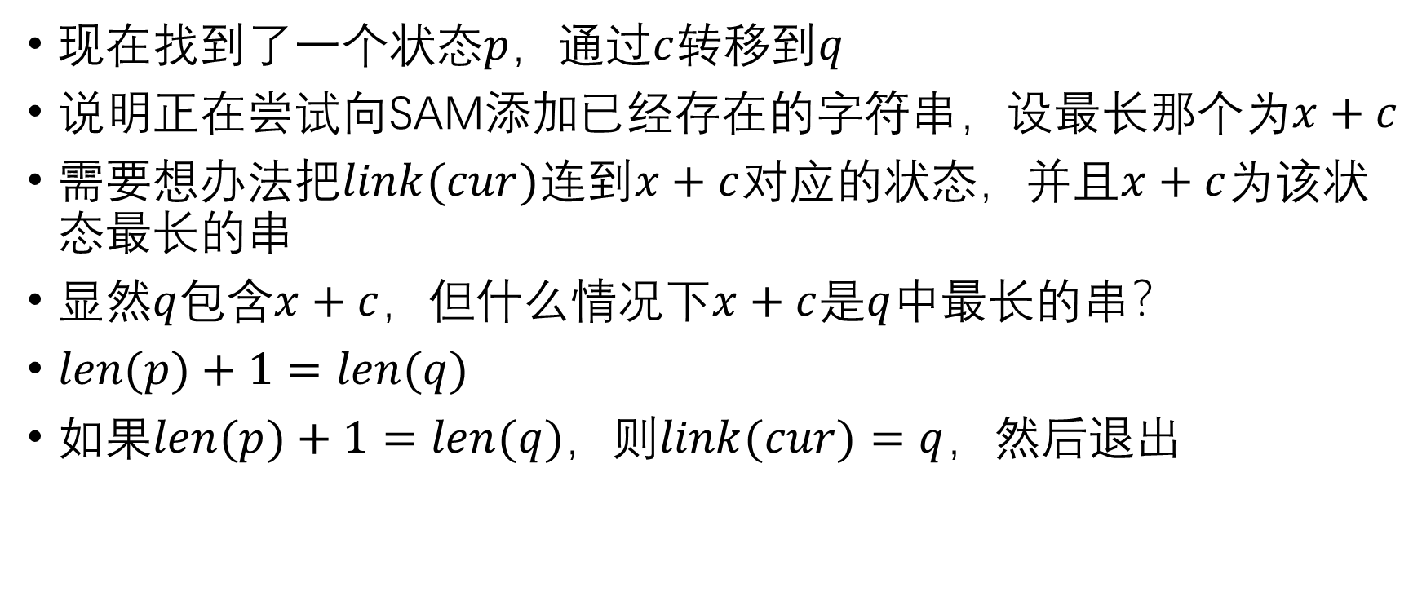
构造算法
现在找到了一个状态$p$，通过$c$转移到$q$
说明正在尝试向SAM添加已经存在的字符串，设最长那个为$x+c$
需要想办法把$link(cur)$连到$x+c$对应的状态，并且$x+c$为该状态最长的串
显然$q$包含$x+c$，但什么情况下$x+c$是$q$中最长的串？
$len(p)+1=len(q)$
如果$len(p)+1=len(q)$，则$link(cur)=q$，然后退出

Slide 24
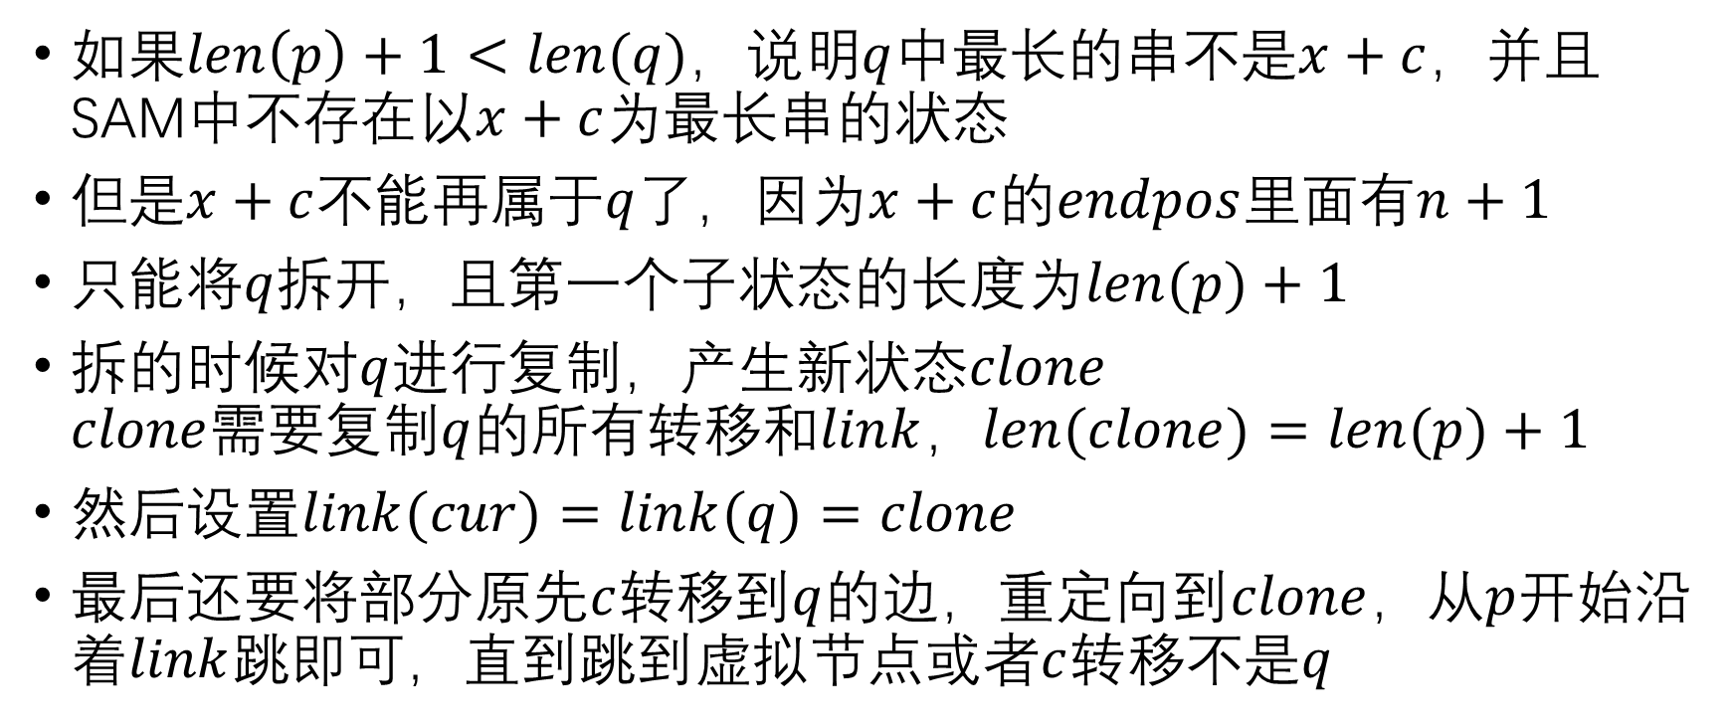
构造算法
如果$len\left(p\right)+1<len(q)$，说明$q$中最长的串不是$x+c$，并且SAM中不存在以$x+c$为最长串的状态
但是$x+c$不能再属于$q$了，因为$x+c$的$endpos$里面有$n+1$
只能将$q$拆开，且第一个子状态的长度为$len(p)+1$
拆的时候对$q$进行复制，产生新状态$clone$
$clone$需要复制$q$的所有转移和$link$，$len(clone)=len(p)+1$
然后设置$link(cur)=link(q)=clone$
最后还要将部分原先$c$转移到$q$的边，重定向到$clone$，从$p$开始沿着$link$跳即可，直到跳到虚拟节点或者$c$转移不是$q$

Slide 25
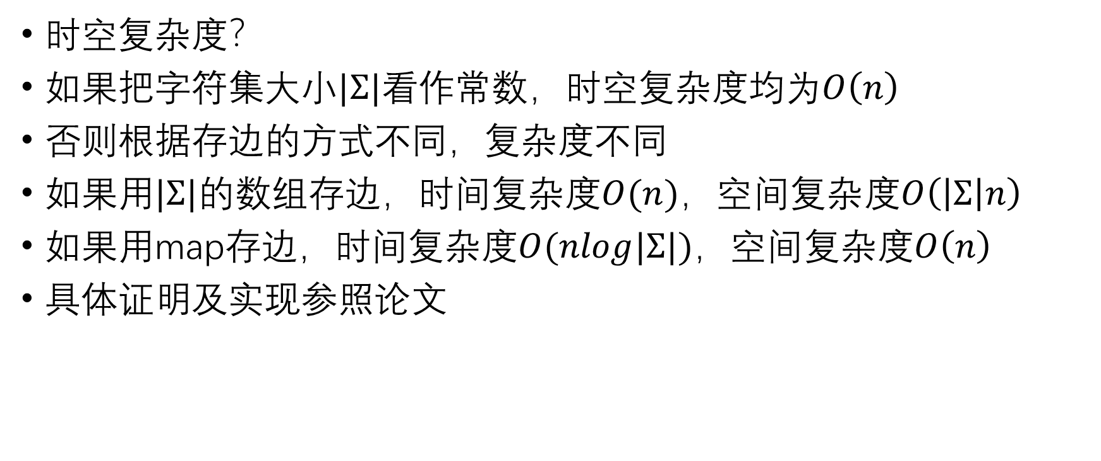
时空复杂度
时空复杂度？
如果把字符集大小$|Σ|看作常数$，时空复杂度均为$O\left(n\right)$
否则根据存边的方式不同，复杂度不同
如果用$|Σ|$的数组存边，时间复杂度$O(n)$，空间复杂度$O\left(\left|Σ\right|n\right)$
如果用map存边，时间复杂度$O(nlog|Σ|)$，空间复杂度$O\left(n\right)$
具体证明及实现参照论文

